Slide 1
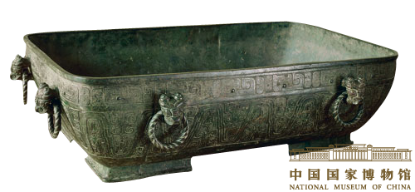
虢季子白盘
2014033016 张爱

Slide 2
一、简介
虢季子白盘（Ji Zibai Plate of the Guo State），商周时期盛水器。中华人民共和国首批禁止出国（境）展览文物，晚清时期出土于宝鸡，现收藏于中国国家博物馆，是镇馆之宝。
盘形制奇特，似一大浴缸，为圆角长方形，四曲尺形足，口大底小，略呈放射形，使器物避免了粗笨感。四壁各有两只衔环兽首耳，口沿饰一圈窃曲纹，下为波带纹。盘内底部有铭文111字，讲述虢国的子白奉命出战，荣立战功，周王为其设宴庆功，并赐弓马之物，虢季子白因而作盘以为纪念。铭文语言洗练，字体端庄，是金文中的书家法本。
虢季子白盘是青铜器中的瑰宝，其流传极富传奇色彩。此盘自道光年间出土后几经动荡，被刘铭传偶然发现(当时被当做马槽使用)，后来刘家后人将其埋入土中，秘不示人，解放后捐献给国家。自此，虢季子白盘才得以重放异彩，供世人欣赏。

Slide 3
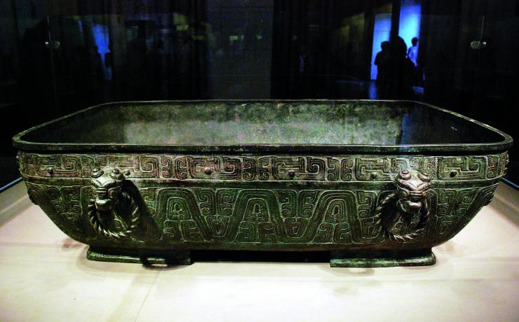
1、造型
虢季子白盘造型奇伟，酷似一个大浴缸，作长方形，直口，方唇，腹壁斜下内收，微鼓，四壁各置一对兽首衔环耳，四足作矩形，长137.2厘米，宽86.5厘米，高39.5厘重215.3千克。

Slide 4
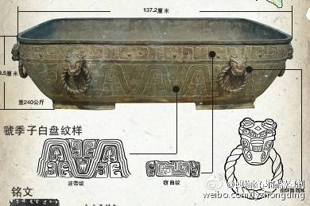
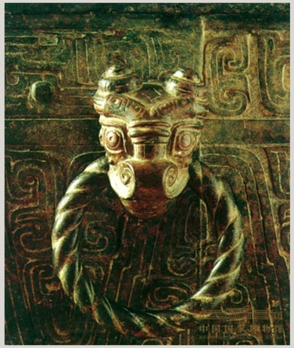
2、纹饰
器口缘下部周饰穷曲纹，腹部环饰波曲纹。盘口呈圆角长方形，四面各有两个兽首，口中衔环。

Slide 5
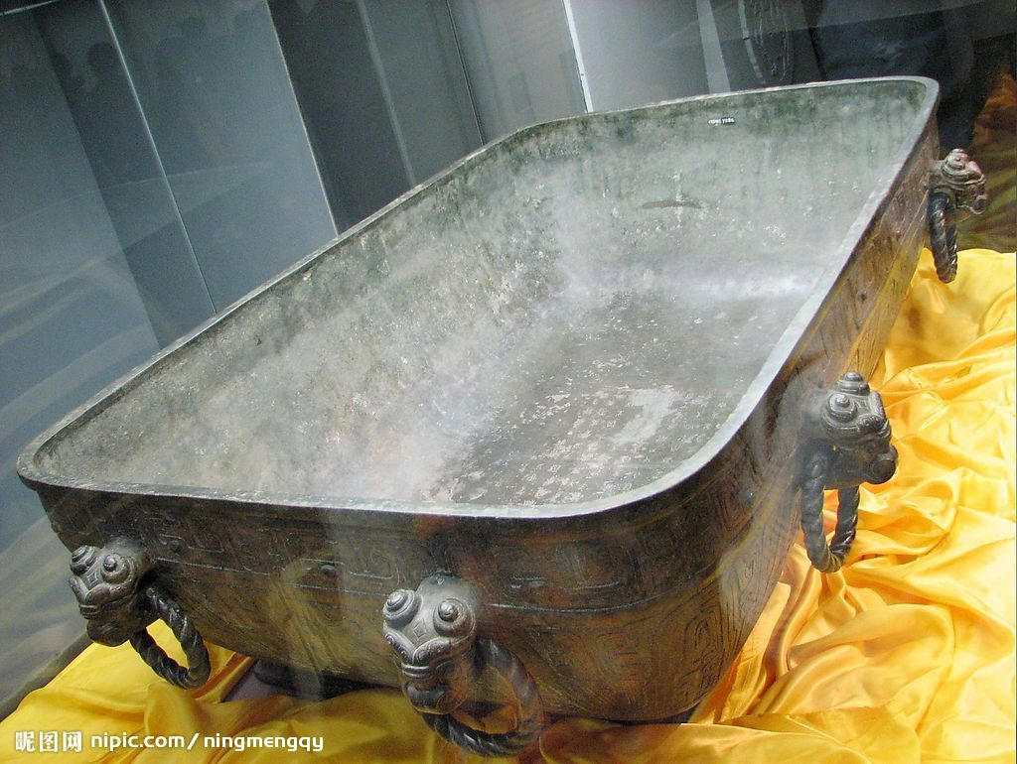
3、铭文
要义：
铭文共八行一百一十一字，铭文记述了周宣王十二年（前816）虢季子白在洛河北岸大胜猃狁，杀死五百名敌人，活捉五十名俘虏，宣王举行隆重的庆典表彰他的功绩，赏赐了马匹、斧钺、彤弓、彤矢。虢季子白专门制造此盘来纪念这件事情。

Slide 6
虢季子白盘盘底铭文其语句以四字为主，且修饰用韵，文辞优美，行文与《诗》全似，是一篇铸在青铜器上的诗。其书法颇具新意，用笔谨饬，圆转周到，一笔不苟甚有情致。这派圆转书风对后世影响深远。
虢季子白盘被视为西周金文中的绝品。它的金文排列方式与字形处理方式显然有别于其他西周铭文，却与东周后期战国吴楚文存在着某种相近的格局。比如，它非常注意每一文字的单独性。线条讲究清丽流畅的感觉，而字形却注重疏密避让的追求，有些线条刻意拉长，造成动荡的空间效果。造型的精练与细密，也使大家惊讶于西周金文中这样清丽秀逸的格调。

Slide 7
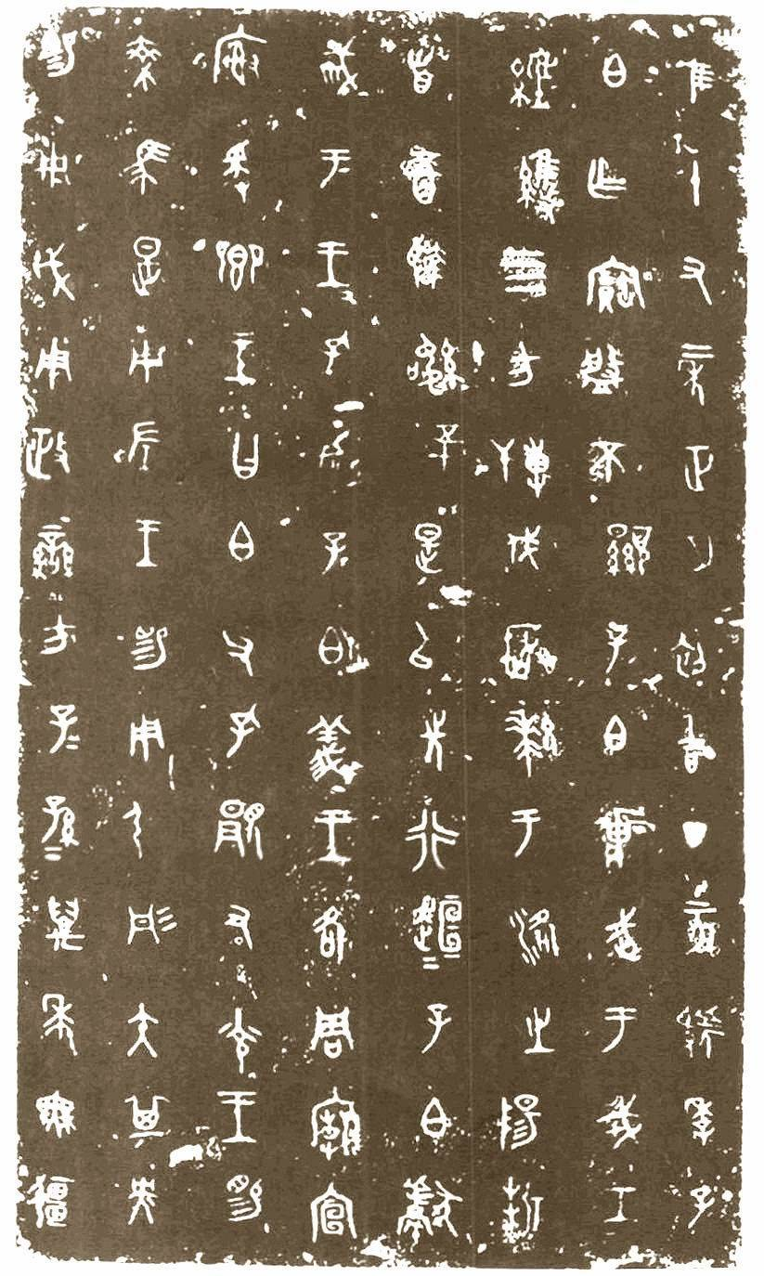

Slide 8
隹①十又二年，正月初吉丁亥，虢季子白乍寳盤②。不③显子白，壮武于戎工，经维四方。搏伐猃狁，于洛之阳。折首五百，执讯五十，是以先行。桓桓子白，献聝于王，王孔加子白义。王各⑤周庙宣榭，爰飨⑥。王曰：“白父，孔显又⑦光。”王赐乘马，是用左⑧王；赐用弓彤矢，其央。赐用戉⑨（钺），用政⑩蛮方。子子孙孙，万年无疆。
① 隹，即“唯”。
② 乍寳盤，即“作宝盘”。
③“不”通“丕”，《说文解字》中：“丕，大也。“
④“加”通“嘉”。
⑤各，“各”典籍作“格”，《字汇》：“格，感通也。”《说文解字注笺》：“格，训为至，而感格之义生焉。”
⑥飨，即“乡”。
⑦“又”通“有”。
⑧“左”通“佐”，佐证。
⑨戉，即“钺”。
⑩政，即“征”。

Slide 9
译文：
在十二年正月初吉期间的丁亥日，虢季子白制作了宝盘。显赫的子白，在军事行动中勇武有为，经营着天下四方。进击征伐玁狁，到达洛水之北。斩了五百个敌人的首级，抓获俘虏五十人，成为全军的先驱。威武的子白，割下敌人左耳献给了王，王非常赞赏子白的威仪。王来到成周太庙的宣榭，大宴群臣。王说：“白父，你的功劳显赫，无比荣耀。”王赐给子白配有四马的战车，以此来辅佐君王。赐给朱红色的弓箭，颜色非常鲜明。赐给大钺，用来征伐蛮夷。（子白作器以使）子子孙孙万年永远地使用。

Slide 10
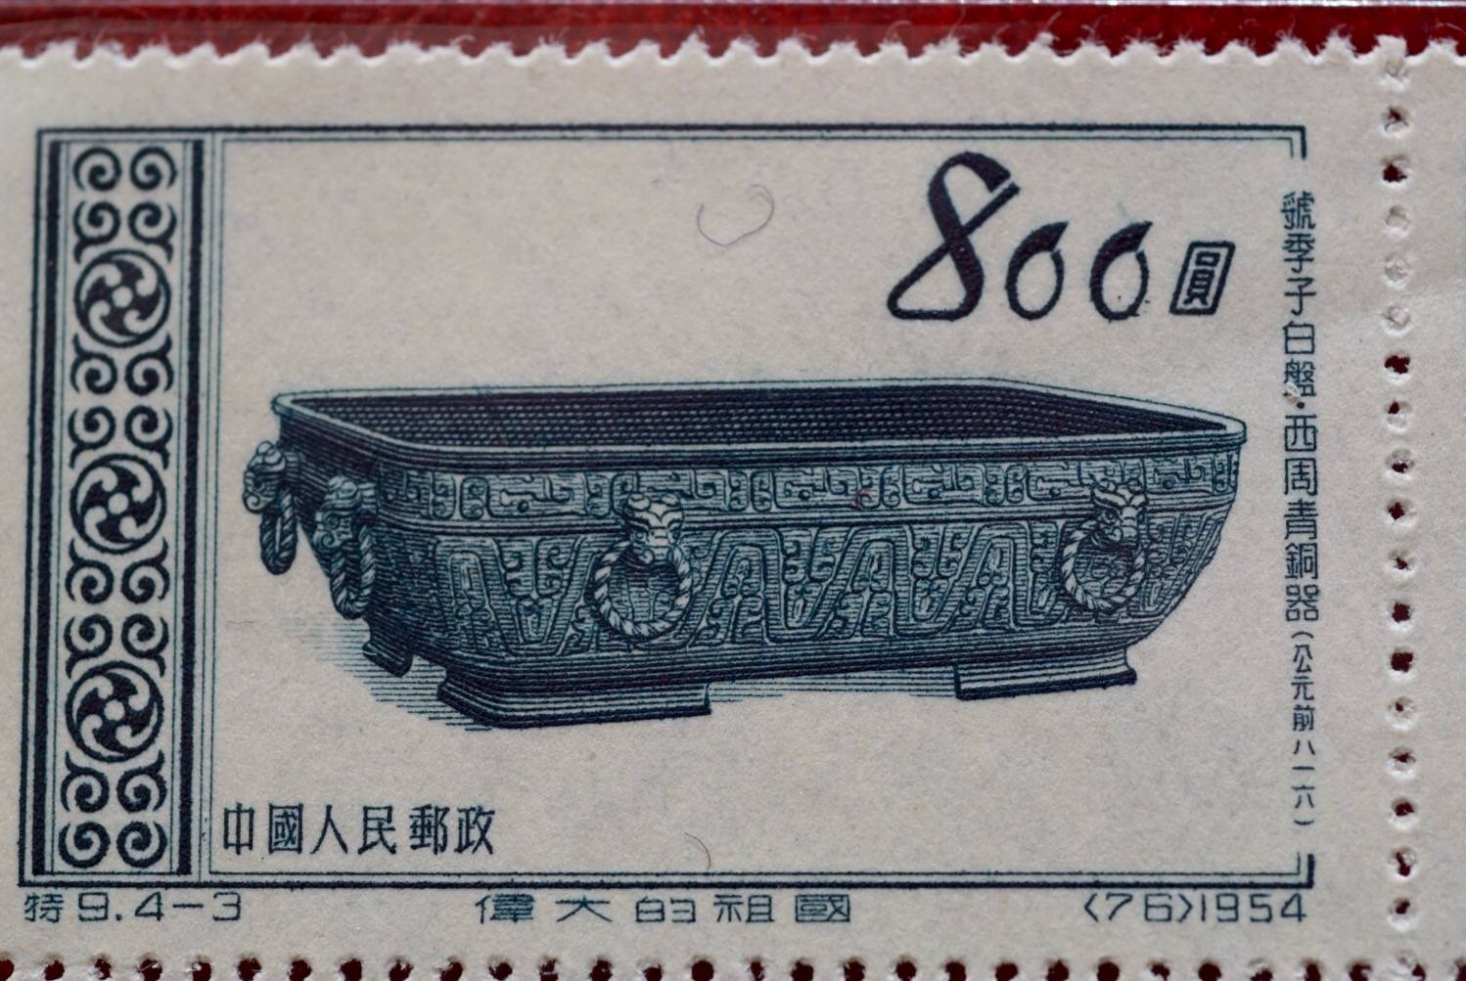
谢谢观赏

